Slide 1
Développement d’une application pour la 10ème Unité Divin Sauveur
Aymeric Ponjée

Slide 2

Plan
Pourquoi ?
Application
Questions/avis

Slide 3


Pourquoi ?
Par envie
Facile
Regroupement des informations
Aide pour le futur

Slide 4
Application
Clients
Chefs

Slide 5
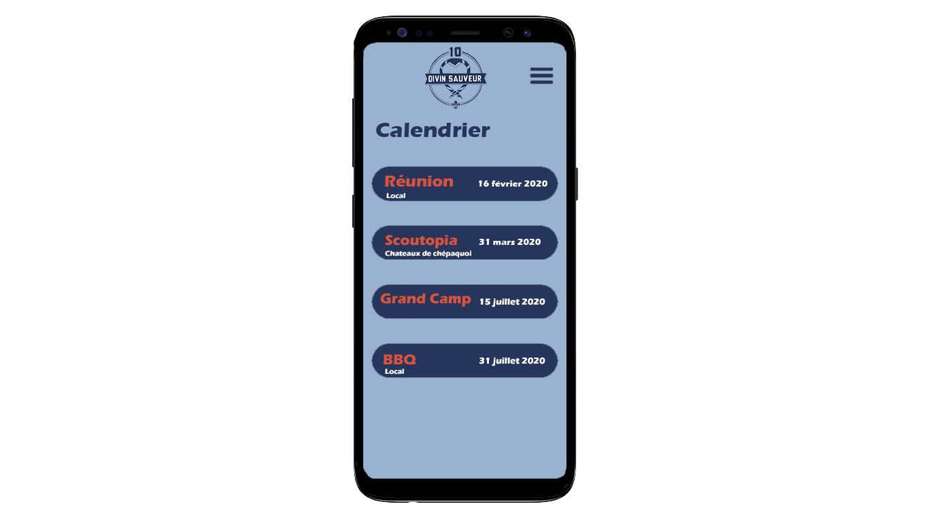
Calendrier
Clients | Chefs
Réunions + évent (avec animés) | Réunions + évent (avec/sans animés)
Préciser si l’enfant participe | Préciser si l’enfant participe
Date d’anniversaire | Date d’anniversaire

Slide 6
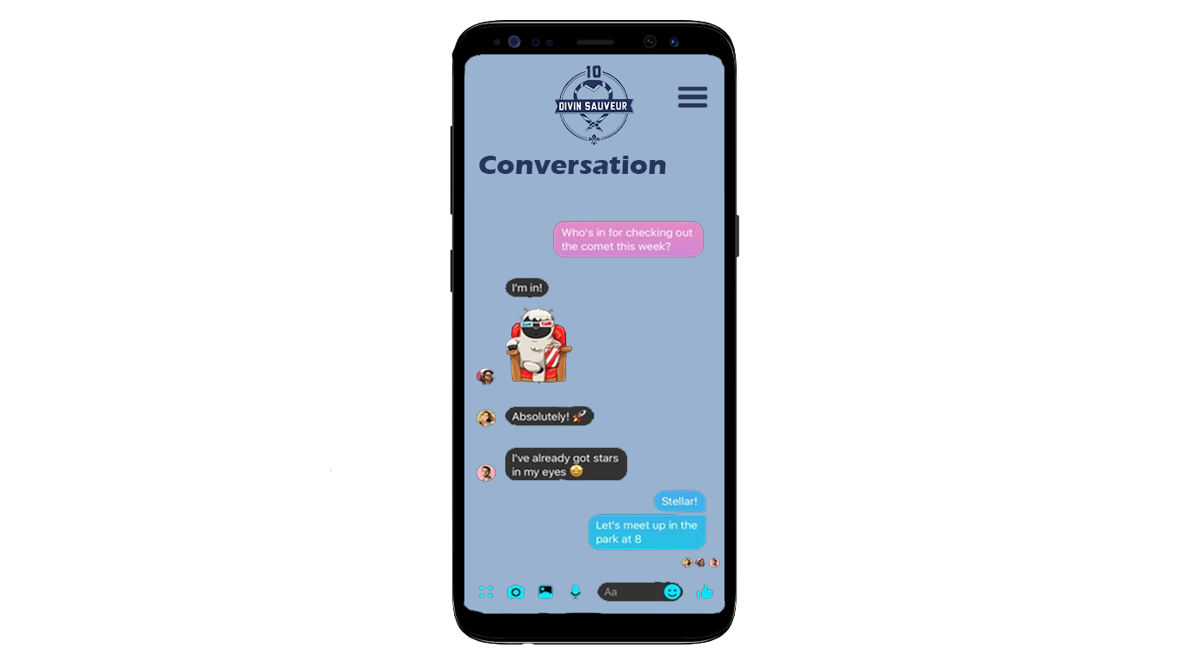
Salon de conv.
Clients | Chefs
Voir les messages | Écrire les messages

Slide 7
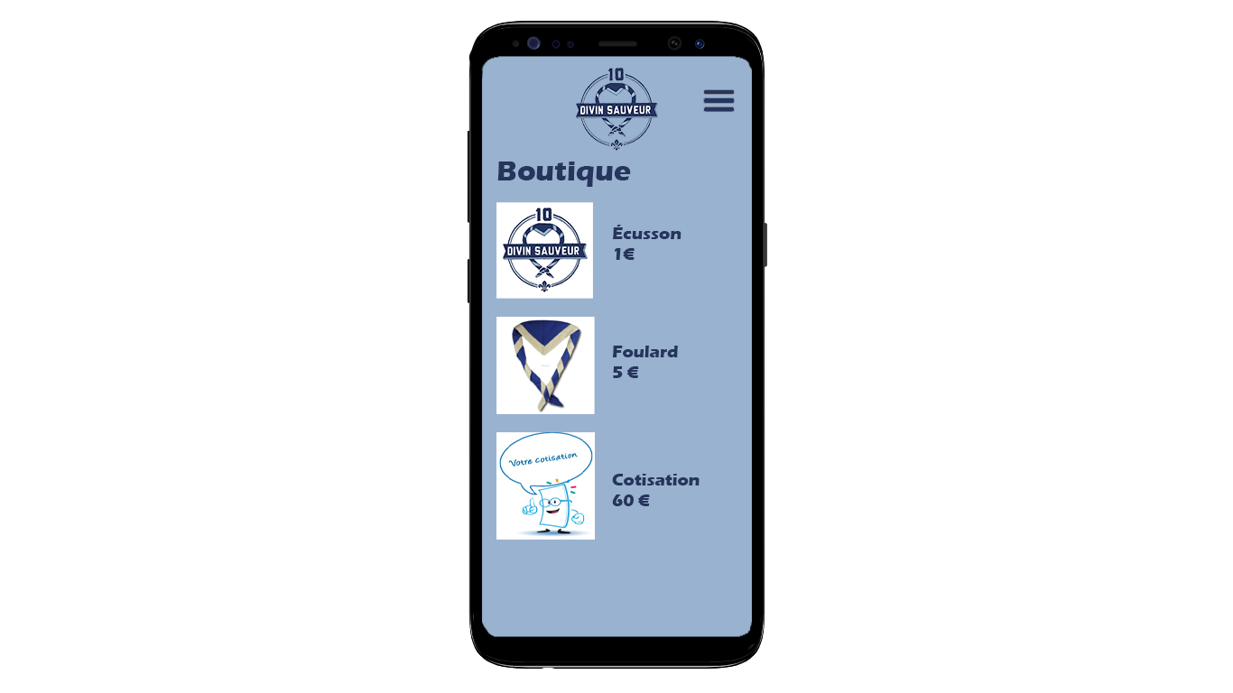
Boutique
Clients | Chefs
Textiles | Textiles
Cotisation | Cotisation
… | …

Slide 8
Listing
Chefs
Listing des enfants (évolutif)

Slide 9
Camp
Chefs
Listing des camps (prix, contact, bois,…)
Budget
Recettes

Slide 10

Documents

Slide 11

Documents
Sections
Chefs (+ description)
Contact

Slide 12

Question / Avis ?

